Slide 1
Педагогический проект
«Явления в природе для старшего
Дошкольного возраста»
Подготовила: воспитатель Круглова В.В.
МДОУ « Детский сад №21 « Умка»
с. Совхоз «Боровский»

Slide 2
Пояснительная записка
В отличии от предыдущей редакции в новом Законе «Об образовании в РФ»:
(от 29.12.2012 г), ст. 64, п.1: акцент ставится на развитие у дошкольников личностных качеств: любознательности, стремление получить новые знания, формирования у дошкольников познавательных интересов .
Задачи познавательного развития в федеральном государственном образовательном
стандарте дошкольного образования:
• Развитие интересов детей, любознательности и познавательной мотивации
Формирование познавательных действий, становление сознания
• Развитие воображения и творческой активности

Slide 3
Проблема:
У части дошкольников группы « Солнышко » низкий уровень любознательности , в том числе и при ознакомлении с окружающим миром.
Дети испытывают трудности в умении устанавливать первичные представления об объектах окружающего мира, их свойствах и отношениях объектов окружающего мира .Не проявляют стремления к получению новых знаний.

Slide 4
Причины возникновения проблемы:
Недостаточно развита предметно – пространственная среда в ДОУ, направленная на развитие познавательных интересов
2.Недостаточно условий для развития любознательности и познавательной мотивации.
3. Индивидуальные особенности ребенка- низкий познавательный интерес к новым явлениям, событиям , неуверенность в собственных способностях .
4. Большой объем информации и отсутствие у ребенка личного опыта, и умений работать с информацией.
5.Отсутствие интереса родителей к формированию любознательности у своего ребенка.

Slide 5
Цель проекта: Создать комплексную систему работы, способствующую развитию любознательности у дошкольников.
Задачи проекта:
1. Повысить свою педагогическую компетентность в вопросе развития у дошкольников любознательности.
2. Пополнить ППС разными материалами и оборудованием для развития любознательности.
3. Обогатить и пополнить методический и дидактический материал.
4.Создать в группе атмосферу взаимопонимания, общность интересов, развивать фантазию, воображение. мышление.
5. Способствовать развитию у детей познавательного интереса к окружающему миру, самостоятельности, уверенности в себе, инициативности.
6.Развивать умение производить элементарные опыты.
7. Подобрать мероприятия по развитию любознательности у дошкольников.
Участники проекта: дети старшего дошкольного возраста в количестве 10 человек, с низкой познавательной активностью, воспитатели, родители воспитанников.

Slide 6
Стратегия и механизмы в достижении цели
1. Повысить свою педагогическую компетентность в вопросе развития у дошкольников познавательной активности.
1) Подбор и изучение методической литературы по развитию познавательной активности у дошкольников
2).Изучение интернет ресурсов по развитию познавательной активности у дошкольников
2. Пополнить ППС деятельности разными материалами и оборудованием для экспериментирования.
1) Емкости разных размеров
2) Природные материалы: камешки разного цвета и формы.
3.)Бросовый материал: Вата, кусочки кожи, поролона, меха, лоскутки ткани, пробки, проволока, деревянные, пластмассовые, металлические предметы, формочки . Разные виды бумаги: обычная альбомная и тетрадная, наждачная. Красители: Акварельные краски.
4.)Медицинские материалы: пипетки, колбы, пробирки. Деревянные палочки, вата, мензурки, воронки, шприцы (пластмассовые без игл) марля, мерные ложечки.
5.)Прочие материалы: зеркала, воздушные шары, деревянные зубочистки ,сода, соль, цветные и прозрачные стекла, формочки, поддоны, стеки, линейки, сито, таз, спички, нитки. Контейнеры для хранения сыпучих и мелких предметов. Клеенчатые передники, полотенца.
3. Обогащение и пополнение методического и дидактического материала.
1.) Разработать картотеку опытов о явлениях неживой природы «Интересные эксперименты»
4. Создать дружелюбную атмосферу взаимопонимания, общность интересов, развивать фантазию, воображение. мышление.
1.) Викторина «Волшебные свойства воды»
2.)Разучивание подвижных игр и игр - забав
3.)Творческо-трудовая деятельность. Строим зимние постройки» Торт»
4.)Акция «Они остались зимовать, станем птицам помогать!».
5). Придумывание сказок- небылиц
6).Заучивание стихотворений, чтение художественной литературы

Slide 7
Стратегия и механизмы достижения цели:
5. Способствовать развитию у детей познавательного интереса к окружающему миру, самостоятельности и инициативности
1.) Художественное творчество, аппликация
2.) Экскурсии, наблюдения, беседы
3.) Репродукции картин
4). Чтение художественной и познавательной литературы.
6.Обогащать знания дошкольников о свойствах воды, снега, льда.
1.) Разработать картотеку наблюдений о явлениях в неживой природе.
2.)Подобрать энциклопедическую литературу для детей с целью расширения их знаний о явлениях в природе
7.Развитие умения производить элементарные опыты.
1 .)Конструирование поделок из природного материала, бумаги для игр с водой на прогулке
8. Подобрать мероприятия по развитию любознательности у дошкольников.
1.)Презентации «Круговорот воды в природе»
2.) Викторина « Волшебные свойства воды»
9. Формировать компетентность родителей в организации детского экспериментирования дома.
1.) Анкета "Изучение познавательных интересов" В.С. Юркевич
модификация и адаптация применительно к дошкольному возрасту Э.А.Барановой.
Анкета « Какие предметы развивающей среды есть у вас дома.»
2.) Подготовить консультацию «Экспериментируем дома», «Научите ребенка любить природу»
3.) Провести родительское собрание «Как увлечь и заинтересовать ребенка. Роль семьи в развитии познавательной активности ребенка»
4)Знакомство с картотекой опытов и экспериментов.
10. Создать и внедрить комплексную систему работы в группе.

Slide 8
Проект
«Явления в природе»
В своей работе я разработала и внедрила проект «Явления в природе» с проведением опытов и экспериментов.
Актуальность заключается в том, что дети в недостаточной степени обладают знаниями о явлениях в неживой природе в разные времена года; почему выпадают осадки в виде дождя, снега, как образуется иней, туман, гром и молния. Дети не умеют выражать взаимосвязи и взаимозависимости в природе. Не умеют составлять описательный рассказ, так как у них бедный запас прилагательных и глаголов. Не замечают красоту пейзажа в разные времена года. Участие детей в проекте поможет максимально повысить познавательный интерес, обогатить знания и представления детей о явлениях в природе в разные времена года, развить познавательную активность, связную речь, творческие способности, реализовать его потенциал в разных видах деятельности.
Цель проекта: развивать любознательность и познавательный интерес к явлениям природы, стремление к получению новых знаний.
Ожидаемые результаты:
1.Создание ППС , способствующей развитию любознательности у детей. . 2. Усвоение детьми знаний о явления природы в разные времена года, знаний о свойствах воды и ее превращение в разных состояниях. 3.У дошкольников развиты умения: наблюдать, сравнивать, выделять характерные, существенные признаки явлений, обобщать их по этим признакам 5.Родители заинтересовались развитием интересов у своих детей.
Вид проекта: групповой, долгосрочный, творческо-исследовательский Длительность проекта: с октября по декабрь 2017года Участники проекта: воспитатели, муз. руководитель, дети 5-6 лет, родители воспитанников

Slide 9
Содержание реализации проекта.
Создание центра экспериментальной деятельности;
Обучение воспитанников навыкам исследовательской деятельности;
Создание у воспитанников и их родителей устойчивого интереса к экспериментальной деятельности. Для реализации проекта рекомендуется использовать следующие формы работы по экспериментальной деятельности: совместная деятельность воспитателя с ребенком, совместная деятельность родителя с ребенком, самостоятельная деятельность детей. Рассматривание сюжетных картин, чтение художественной и познавательной литературы Беседы и загадки по теме эксперимента. Целевые наблюдения на прогулке. Проведение игры–экспериментирования со снегом, водой, льдом.
Игры ( настольные, дидактические, подвижные).
Трудовая деятельность (аппликация, конструирование, рисование, самообслуживание).
Прослушивание и исполнение музыкальных произведений.
Танцевальная деятельность.
Показ презентаций и видеофильмов по тематике явления природы.
Консультации и анкеты для родителей.
Механизм реализации проекта
Направления деятельности в интеграции образовательных областей: познавательное развитие, речевое развитие, социально – коммуникативное развитие, художественно – эстетическое развитие, физическое развитие.

Slide 10
Блоки проекта
«Явления в природе»
блок « Дождь и радуга » ( октябрь)
Цель: Познакомить с природными явлениями дождь и радуга. Развить любознательность и познавательный интерес.
блок « Иней» ( ноябрь)
Цель: Познакомить с природными явлениями иней. Развить познавательный интерес.
блок « Снег и град» ( декабрь )
Цель: Познакомить с природными явлениями снег и град. Развить любознательность и познавательный интерес.

Slide 11
3блок « Иней» ( ноябрь)
Цель: Познакомить с природными явлениями иней. Развить любознательность
1. Наблюдение «Заморозки» Цель: Обратить внимание детей на то, что первые заморозки на почве - это предвестники зимы.
2. Опыт «Откуда берется иней »Цель: Дать дошкольникам доступное представление об образовании инея. Оборудование: термос с горячей водой, черная бархатная бумага.
3. Чтение и пересказ произведения И.Урядовой «Сказка об инее, самом чудесном чуде на земле». Цель: Учить понимать образное содержание и идею сказки. Побуждать к рисованию иллюстраций к сказке для оформления книжки-самоделки.
4. Наблюдение «Выпал иней на луга». Цель: Расширять представления детей о свойствах снега. Развивать наблюдательность, мышление, умение устанавливать причинно-следственные связи, коммуникативные способности, интерес к художественному слову. Оборудование: Лупы.
5. Творческая мастерская. Рисование. «Морозные узоры». Цель: передать
морозные узоры в рисовании с использованием манной крупы. По мотивам М. Гумилевской в рассказе «Снежные узоры на окнах.
Оборудование: Листы бумаги, гуашь, кисти, баночки с водой, манная крупа
6. Наблюдение «Расписные снежинки». Цель: Рассмотреть снежинки через лупу, обратить внимание на разнообразие узоров. Закреплять представления о свойствах снега. Учить устанавливать причинно- следственные связи. Развивать наблюдательность, воображение, коммуникативные способности, интерес к художественному слову.
Оборудование: Лупы.
7.Аппликация из манной крупы «Иней на деревьях». Цель: Развивать творческие способности. Способствовать формированию у детей чувства прекрасного, развивать воображение, самостоятельность, настойчивость,
аккуратность.
8.Экскурсия в лес «Что за чудо красота!». Цель: Уточнить и расширить знания детей о характерных признаках зимы (мороз, холод, иней серебрится), прививать любовь к красоте природы.
9. Слушание пьесы П. Чайковского «Вальс снежных хлопьев»
10. Разучивание подвижных игр « Холодно - горячо» Цель: восприятия, ориентировки в пространстве. «Снежинки и ветер». Цель: Учить слушать сигнал и бегать врассыпную.

Slide 12
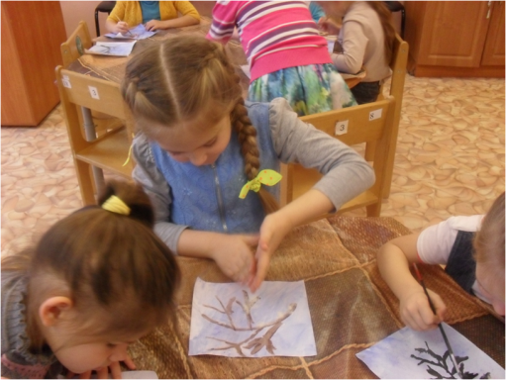
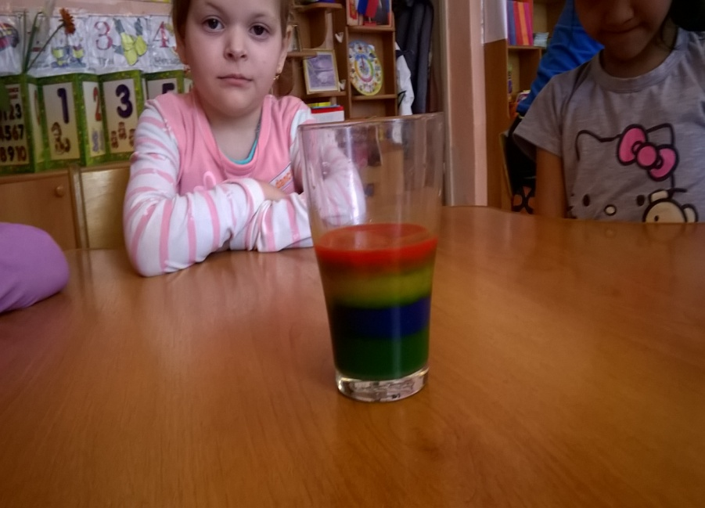
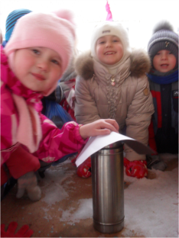
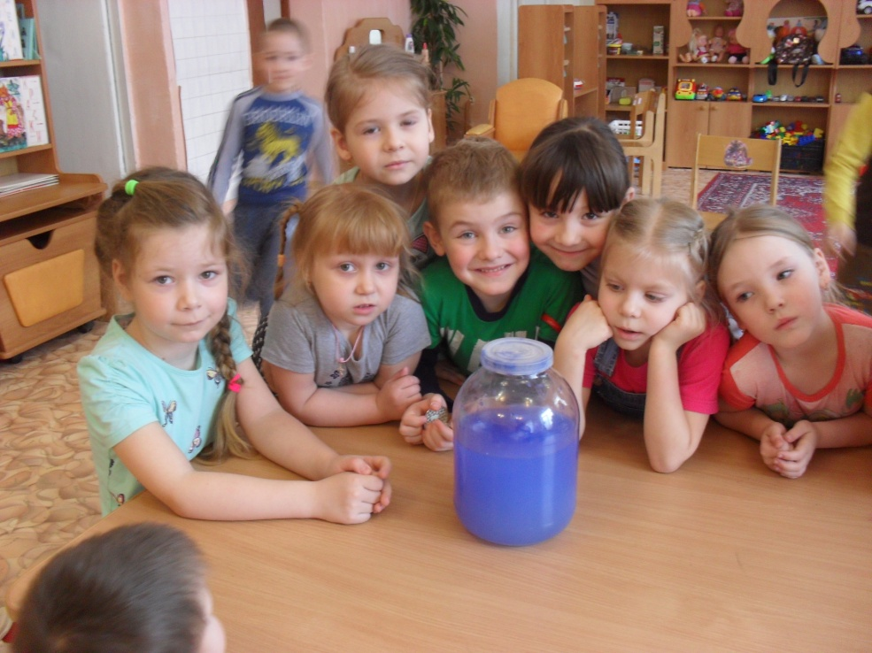
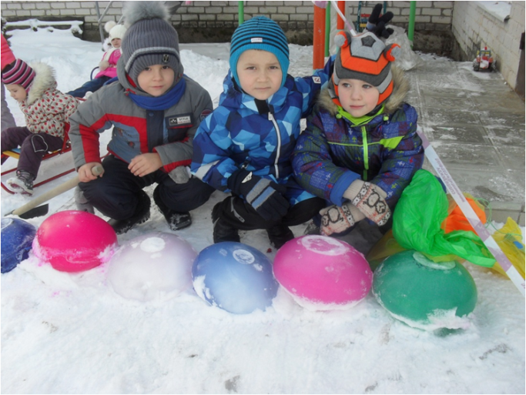
Опыт
«Радуга».
Аппликация из манной крупы
«Иней на деревьях».
Опыт
«Откуда берется иней »
Опыт с водой
«Цветные льдинки».
Опыт
«Облако и дождь».

Slide 13
Оценка эффективности реализации проекта
1.В ходе реализации проекта у дошкольников повысился познавательный интерес:
- интерес к проведению опытов, ждут прогулок с проведением опытов и очередного занятия по экспериментальной деятельности.
2. Проявление самостоятельности, инициативности:
-самостоятельно подходят к центру экспериментальной деятельности.
- во время прогулок дети стали больше наблюдать, заострять внимание на мелких деталях, больше спорят между собой, отстаивают свою точку зрения.
-появляется осознанный интерес -ребенок способен объяснить, что ему нравится или не нравится .
3.В проекте произошло развитие коммуникативных способностей, повысилась самооценка , дети радуются своим успехам
4.Родители вовлеклись в педагогический процесс и стали участниками проводимых мероприятий.

Slide 14
Краткосрочные и долгосрочные результаты реализации проекта
Краткосрочные результаты
Обогащение предметно – пространственной среды
Пополнение уголка экспериментирования
Долгосрочные результаты
Дети проявляют интерес к явлениям природы, задают вопросы ,интересуются причинно – следственными связями.
Проявляют интерес к процессу познания: склонны наблюдать, экспериментировать.
Используют приобретенные знания в разных видах деятельности: познавательно- исследовательской, игровой, коммуникативной, трудовой, художественной.
Оценка рисков
Факторы риска в реализации проекта:
Недостаточная оснащенность ППС
Низкая посещаемость детей, связанная с эпидемиологической обстановкой
Возникновение дефицита времени
Меры минимизации факторов риска
Низкий познавательный интерес у старших дошкольников
Недостаточная оснащенность предметно- пространственной среды
Дальнейшее развитие проекта
Провести открытое занятие с использованием опытов и экспериментов.
Разместить опыт работы на сайте инфоурок.

Slide 15
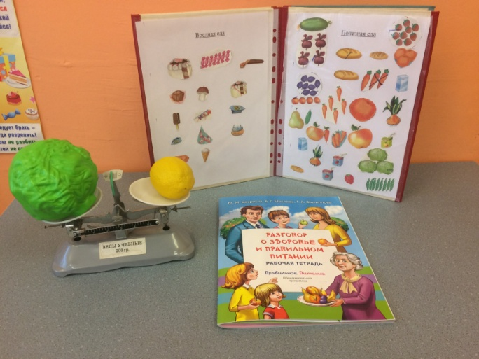
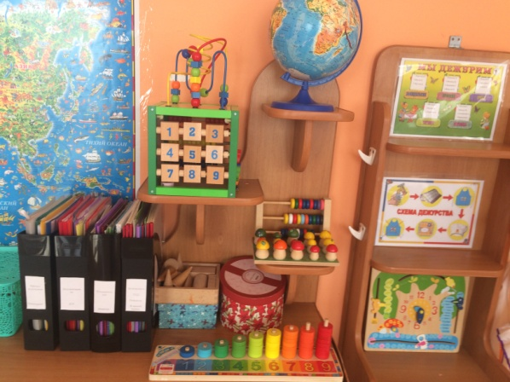
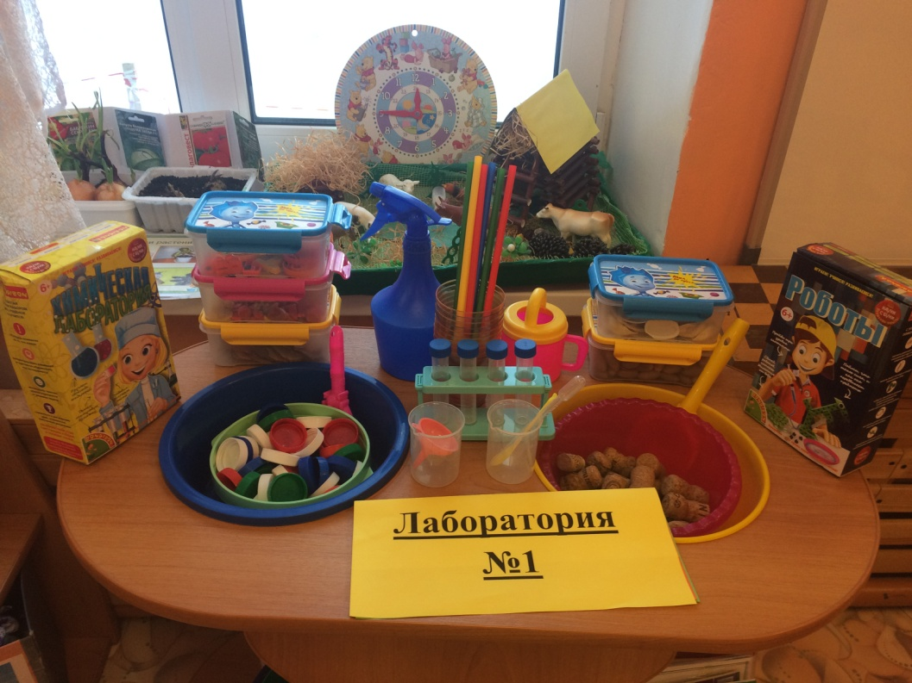
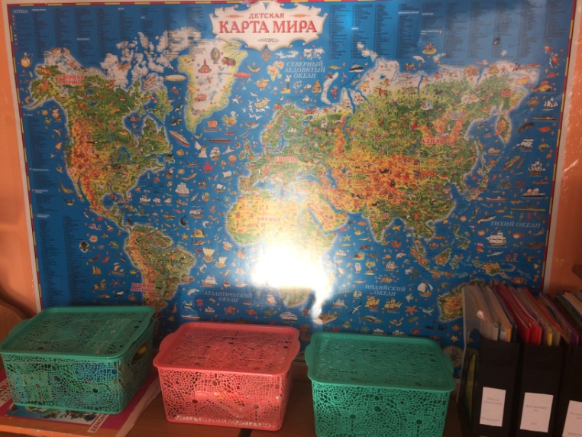
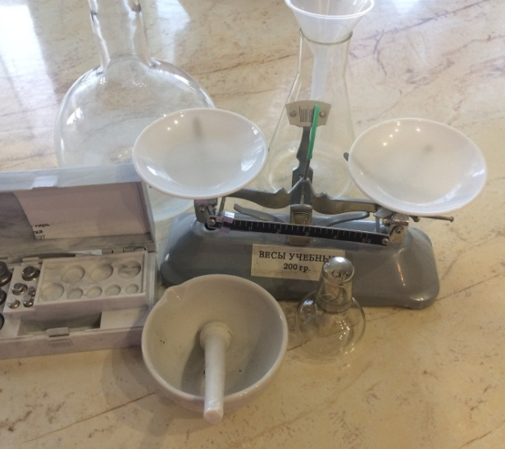
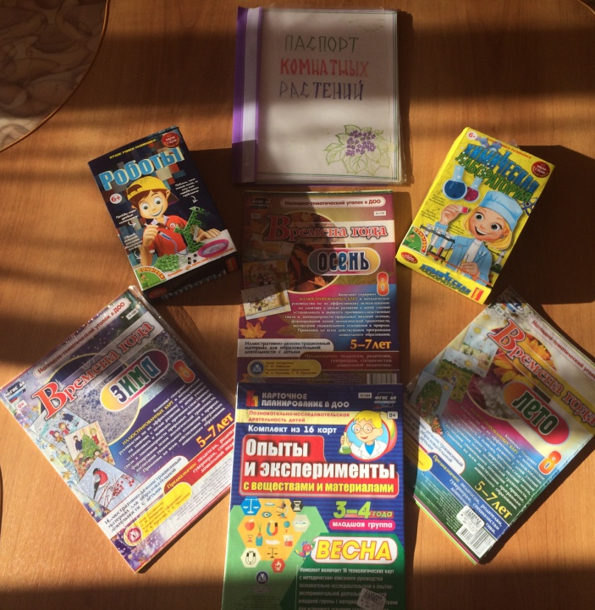
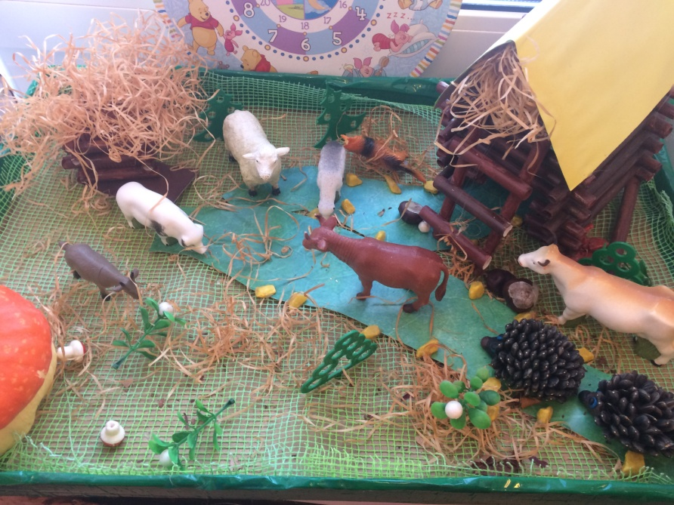
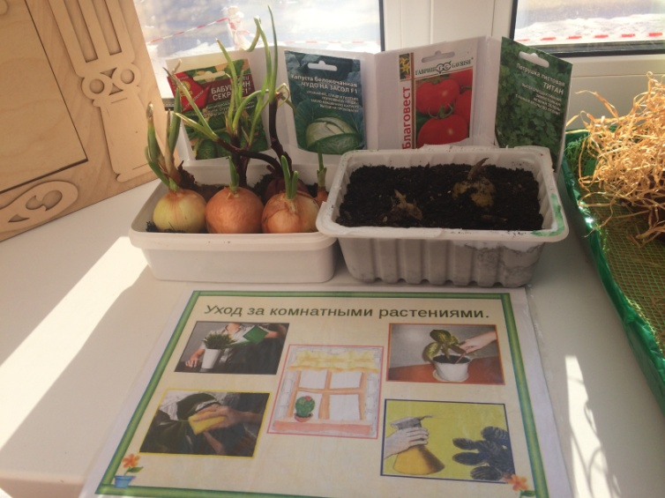
Центр « Познавательное развитие »
Центр « Экспериментальной деятельности»

Slide 16
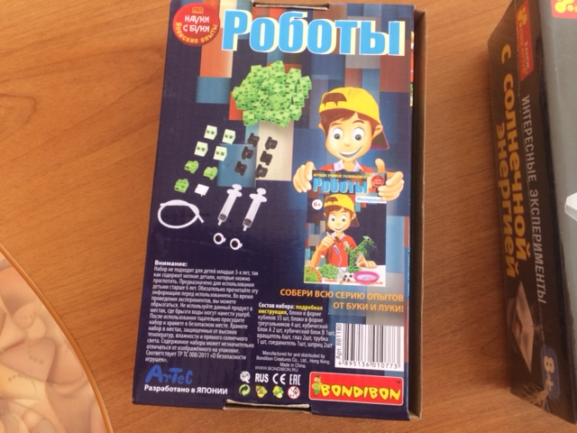
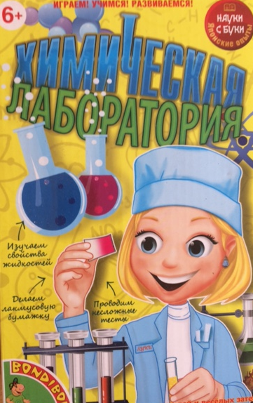
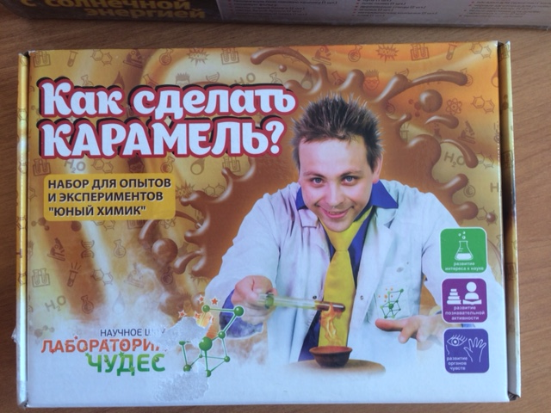
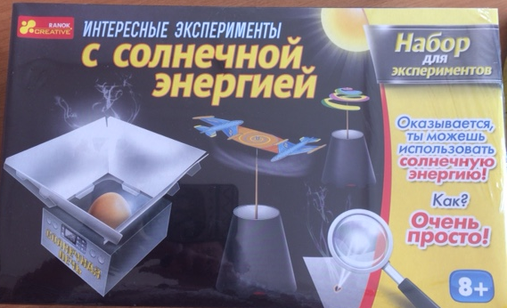
Серия наборов для экспериментирования

Slide 17
Используемая литература
1.Авдеева, Н. Н. Развитие познавательной активности. Его диагностика //
Дошкольное воспитание. - 2012. - №9. – 26с.
2.Баранова, Э.А. Особенности вопросительной активности дошкольников и младших школьников [Электронный ресурс]
// Психологическая наука и образование psyedu.ru. - 2009. - № 2. - Режим доступа: http://psyjournals.ru/psyedu_ru/2009/n2/Baranova2.shtml (дата обращения: 16.01.2015)
3.Басов, М.Я. Методика психологических наблюдений над детьми. Изд. 5-е, испр. и доп. М., Педагогика.- 2006. - 316с.
4.Веракса,Н.Е., Комаровой, Т.С., Васильевой, М.А. Общеобразовательная программа «От рождения до школы». - М.: Мозаика-Синтез,- 2014. – 523 с.
5.Веракса, Н. Е., Веракса, А. Н. Проектная деятельность дошкольников. Пособие для педагогов дошкольных учреждений. – М.: Мозаика-Синтез,- 2014. – 115с.
6.Годовикова,Д.Б. Общение и познавательная активность у дошкольников [. - 2004. - № 1. - 14с.
7.Дыбина, О. В. Неизвестное рядом. Занимательные опыты и эксперименты для дошкольников, М.- 2002. – 192с.
8.Занков, Л.В. Обучение и развитие. – М.: Логос, -2005. – 197 с.
прикладной психологии. – 2003. - № 2. – 234 с.
9.Поддьяков, Н.Н. Сенсация: открытие новой ведущей деятельности// педагогический вестник.-2007.-№1.-213с.
10.Сергиенко, Е.А. Раннее когнитивное развитие: Новый взгляд. - М.: Из-во «Институт психологии РАН».-2006.-464с.
11.Формирование познавательной активности дошкольников: Сборник научных трудов. – Шадринск, -2002.- 34с.
12.Экспериментальное исследование познавательной мотивации дошкольников// Вопросы психологии. – 2002. - №11.-23с.
13.«Дошкольное воспитание» (№4/1991; 11/1993; №2/1995; №6/1998;№2/ 2002);
14.«Детский сад: теория и практика» (№7/ 2011; №3/2012; №10/2013; №1/2014);
Электронные ресурсы
Как воспитать инициативу у ребенка? [Электронный ресурс] – Режим
доступа: www.mindgame.info/...i.../kak-vospityvat-iniciativu-u-rebenka.htm
http://минобрнауки.рф/documents/62619http://sad37.oskoluno.ru/files/proektnaya_deyatelnost_konsultaciya.pdf

Slide 18
Спасибо за внимание !
Педагогический проект
подготовила
воспитатель Круглова В.В.
МДОУ « Детский сад №21« Умка »
с. Совхоз «Боровский»

